Slide 1


Чат-бот “Московское образование”.
Рогов Никита
Полчанинов Михаил
Семёнов Степан
Моисеенко Владимир

Slide 2

Актуальность.
Часто школьники не могут выбрать образовательные учреждения по своим навыкам.
Если не исправить эту проблему школьники не смогут учиться достойно, это негативно скажется в дальнейшей жизни.

Slide 3
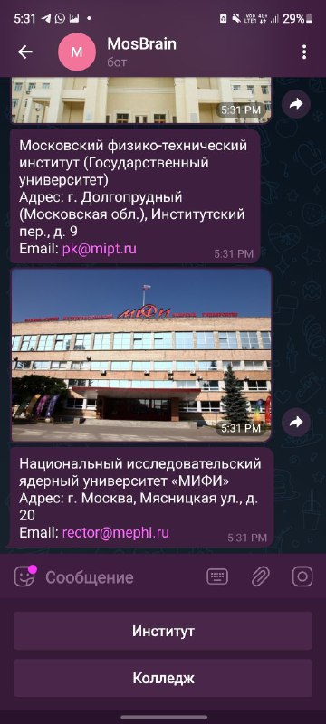
Цели и задачи.
Мы напишем чат-бота, который будет выводить определённое количество лучших институтов и колледжей с их названием, адресом и фотографией учебного заведения, а также почтой по которой можно узнать дополнительную информацию.

Slide 4

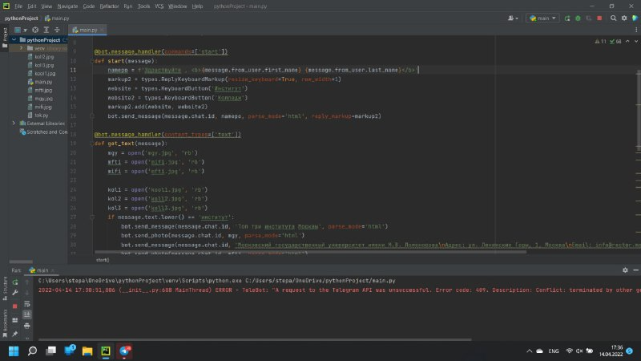
Создание чат-бота.
Telegram используется во всех странах мира. Чат-бот удобен, потому что для его работы не нужно скачивать дополнительных приложений. Чат-бот написан на Python, потому что это универсальный язык.

Slide 5

Будущие доработки.
В будущем мы увеличим количество образовательных учреждений о которых можно будет узнать всю информацию. Также мы введем эту программу для других городов.

Slide 6

Спасибо за внимание.

